Slide 1

МАТЕРИАЛЬНО – ТЕХНИЧЕСКОЕ ОБЕСПЕЧЕНИЕ
ФОП ДО
Анисимова Татьяна,
кандидат педагогических наук,
заведующий кафедрой дошкольного и начального образования
ГБУ ДПО РМ «ЦНППМ «Педагог 13.ру»

Slide 2
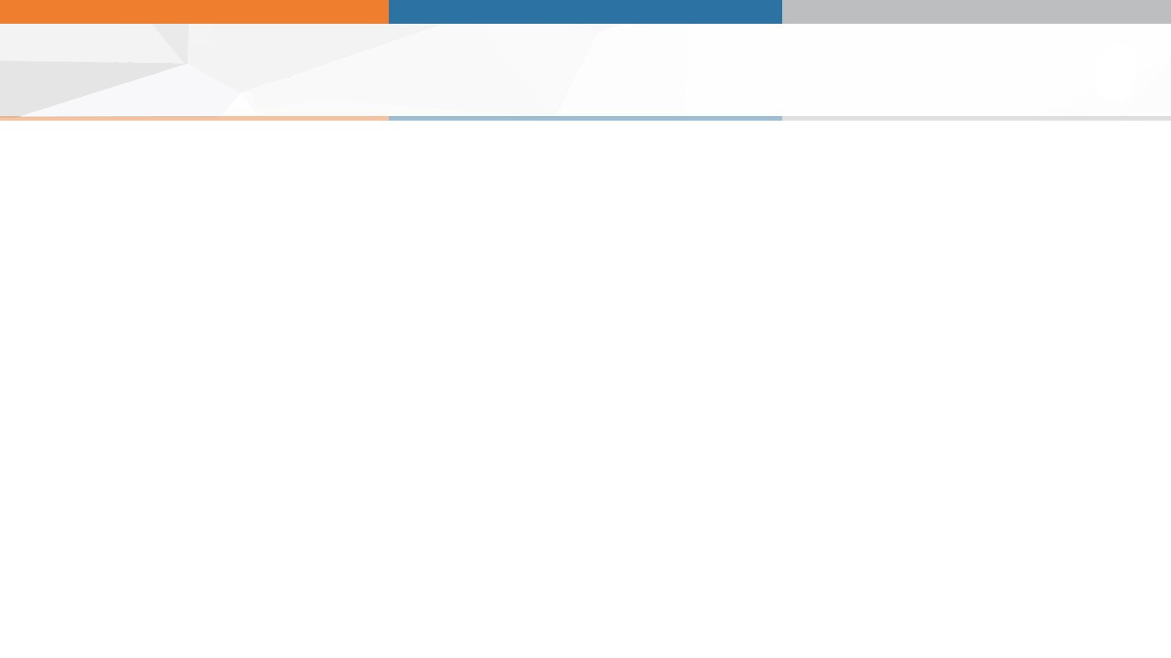
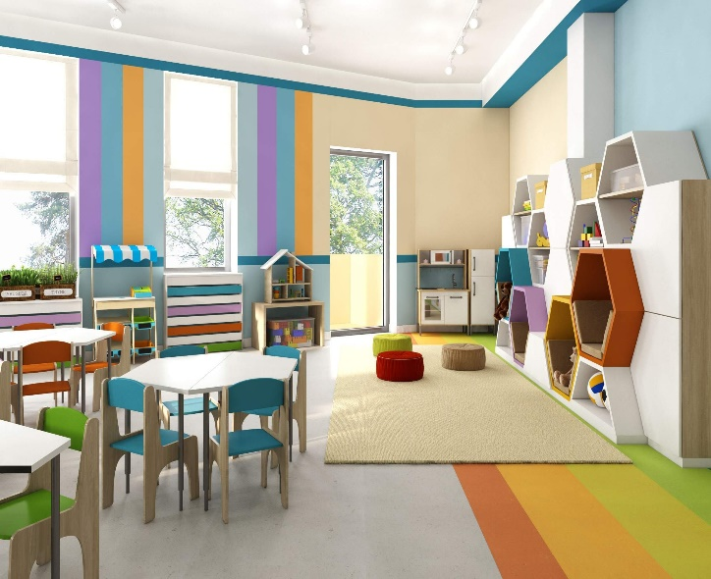
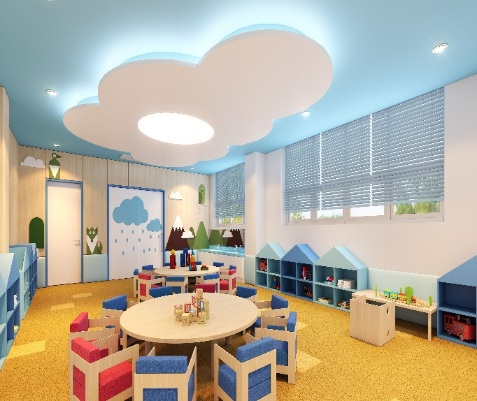
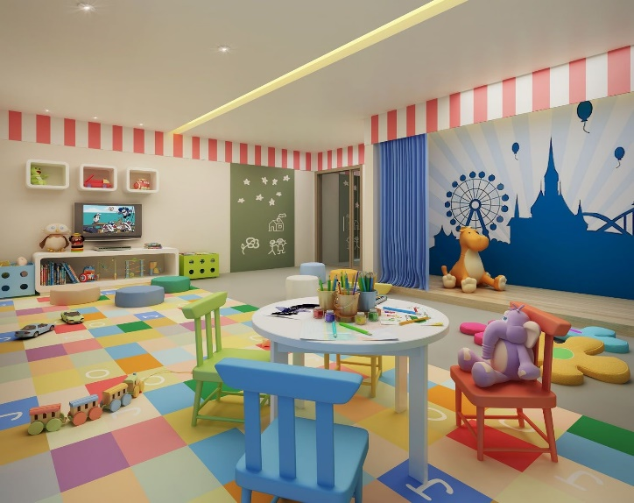
ИНФРАСТРУКТУРА ДОО
( Инфраструктура дошкольной образовательной организации – совокупность материальных и нематериальных активов, обеспечивающих осуществление образовательной, экономической и хозяйственной деятельности, а также условия жизнедеятельности образовательной организации, обладающих набором определенных характеристик для оказания социальных и образовательных услуг.

Slide 3

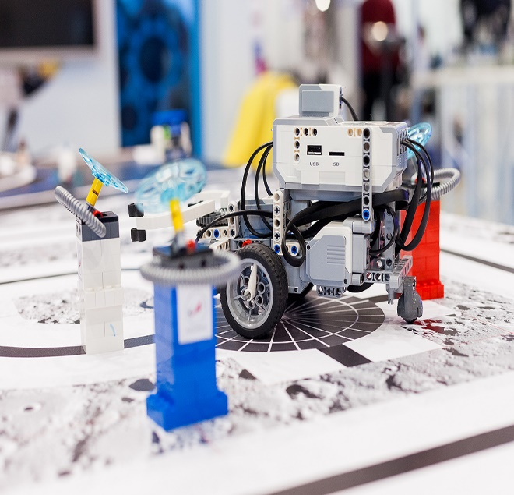

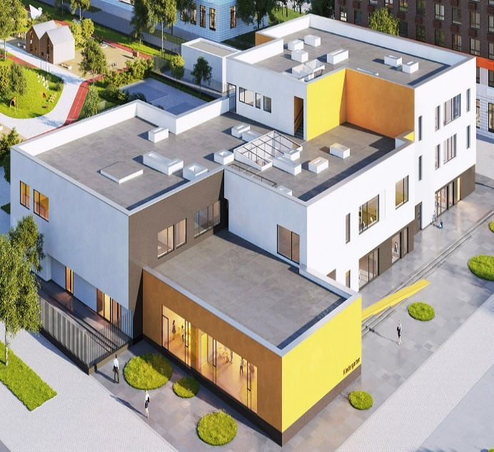
КОМПОНЕНТЫ ИНФРАСТРУКТУРЫ ДО
Кадровые ресурсы | Материально-техническое оснащение | Информационно-методическое обеспечение | Здания и коммуникации системы образования

Slide 4
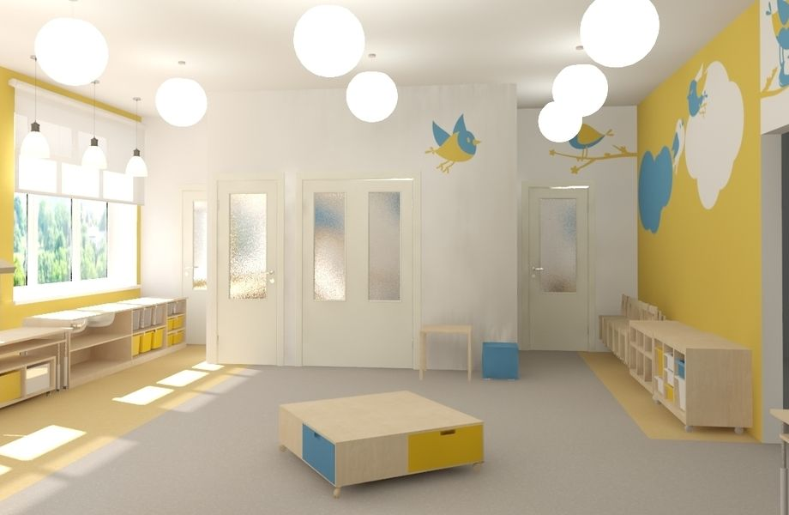
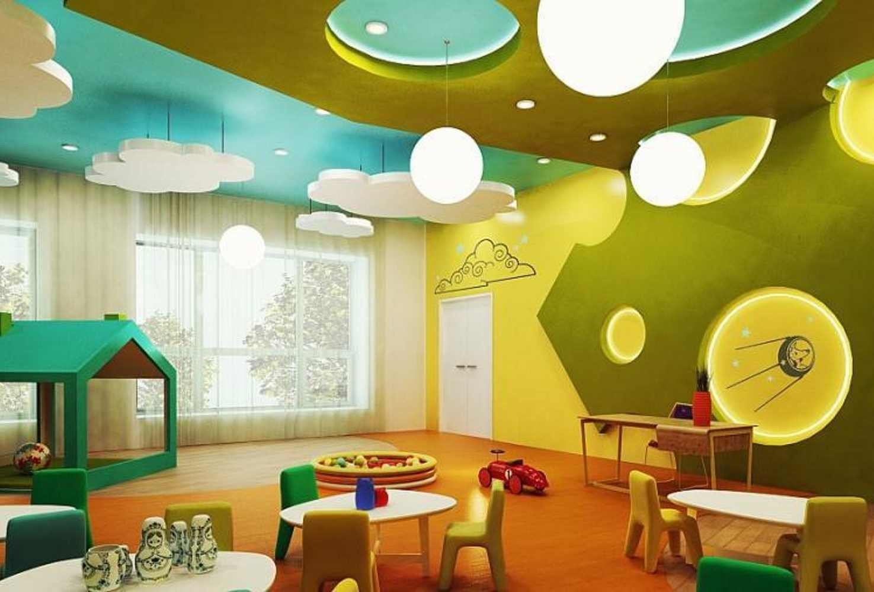
Материально-техническое оснащение дошкольной образовательной организации
Материально-техническое оснащение ДОО является важнейшим основанием создания комфортных условий для осуществления образовательной работы с воспитанниками и полноценного проживания ими дошкольного детства. Предметное и социальное окружение, познаваемое ребенком в дошкольном детстве, должно способствовать формированию у него тех компетенций, которые необходимы ему во взрослой жизни: коммуникативные навыки, критическое мышление, адекватная самооценка, умение планировать и находить выход из ситуаций вне его опыта.
Согласно Федеральному государственному образовательному стандарту дошкольного образования, одним из требований к условиям реализации основной образовательной программы дошкольного образования является создание среды, максимально способствующей развитию потенциала ребенка [ФГОС ДО, п. 3.3]. ____________________________________________________________ – вся совокупность оборудования, оснащения, учебно-методических материалов, необходимых для обучения и воспитания детей в дошкольной образовательной организации.

Slide 5
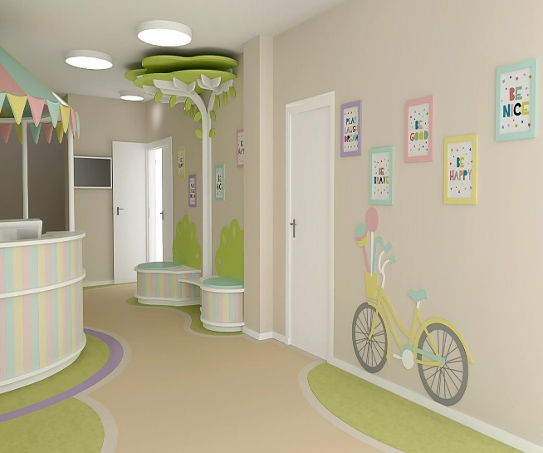
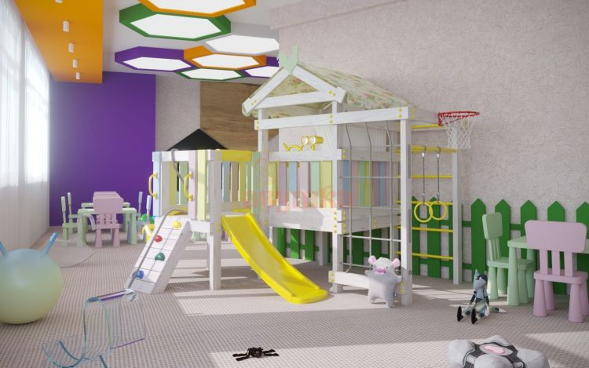
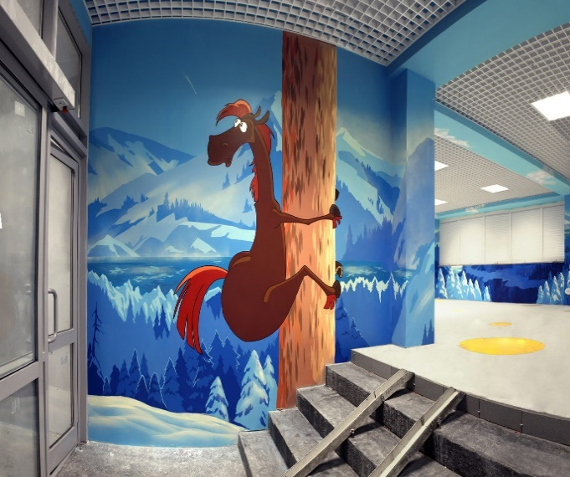
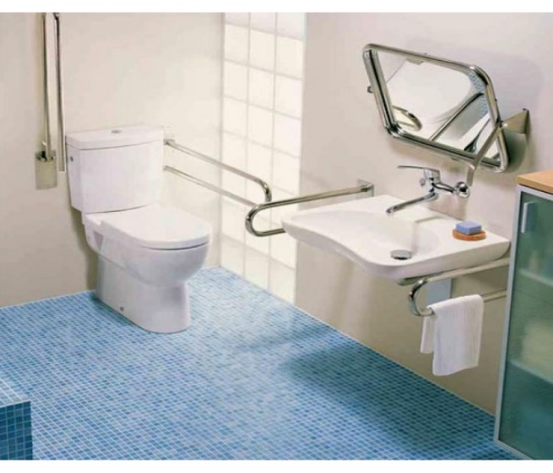
РППС ДО
… часть образовательной среды, представленная специально организованным пространством, материалами, оборудованием и инвентарем для развития детей в соответствии с особенностями каждого возрастного этапа, охраны и укрепления их здоровья, учета особенностей и коррекции недостатков их развития, приобретение обновляемых образовательных ресурсов

Slide 6
– местные этнопсихологические, социокультурные, культурно-исторические и природно-климатические условия, в которых находится дошкольная образовательная организация;
– возраст, уровень развития детей и особенности их деятельности, содержание образования;
– задачи образовательной программы для разных возрастных групп;
– возможности и потребности участников образовательной деятельности.
ПРОЕКТИТРОВАНИЕ РППС ДО

Slide 7

РАЗВИВАЮЩАЯЯ ПРЕДМЕТНО ПРОСТРАНСТВЕННАЯ СРЕДА ДО
Содержательно насыщенная
трансформируемая
доступная
безлопастная
полифункциональная

Slide 8
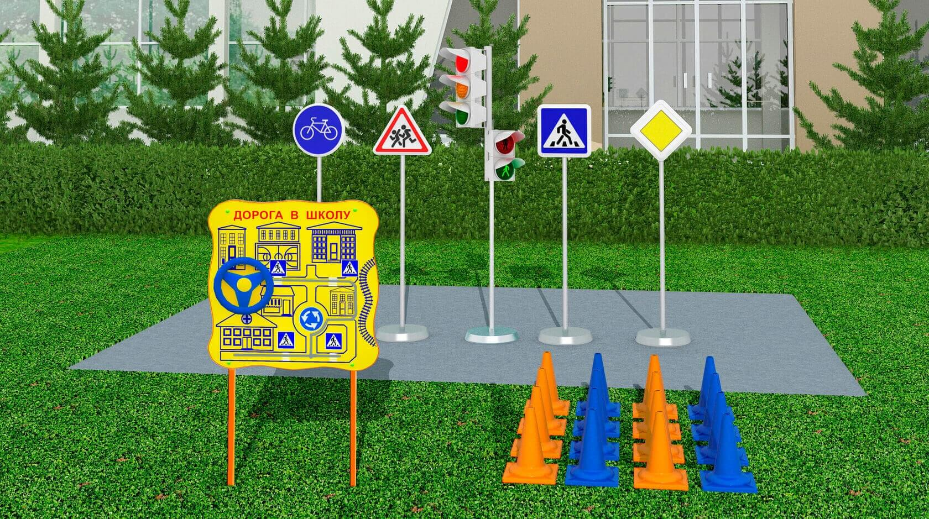
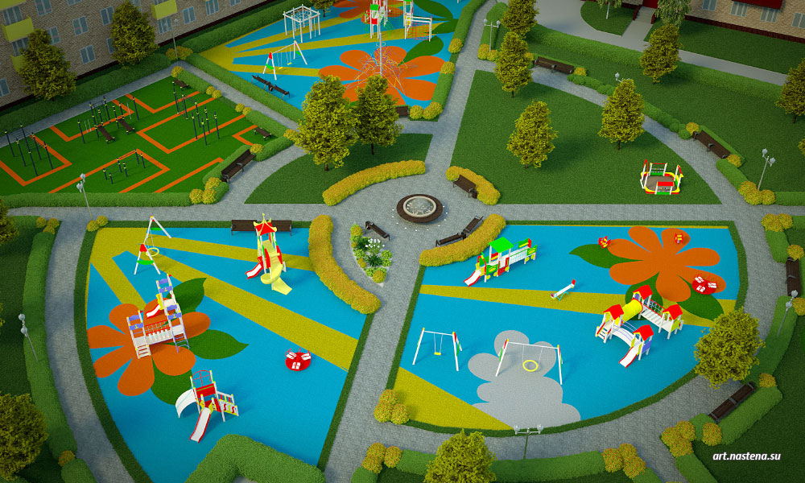
ТРЕБОВАНИЯ К МАТЕРИАЛЬНО-ТЕХНИЧЕСКИМ УСЛОВИЯМ
 | 1. | Обеспечение достижения планируемых результатов освоения образовательной программы
 | 2. | Соответствие санитарным нормам и правилам
 | 3. | Соответствие требованиям пожарной и электробезопасности
 | 4. | Охрана здоровья воспитанников и труда сотрудников
 | 5. | Безбарьерная среда для всех категорий воспитанников

Slide 9



СРЕДСТВА ОБУЧЕНИЯ И ВОСПИТАНИЯ
 | … приборы, оборудование, включая спортивное оборудование и инвентарь, инструменты; – учебно-наглядные пособия, учебно-методические комплекты, компьютеры; – информационно-телекоммуникационные сети, аппаратно-программные и аудиовизуальные средства; – печатные и электронные образовательные и информационные ресурсы и иные материальные объекты, необходимые для организации образовательной деятельности.

Slide 10
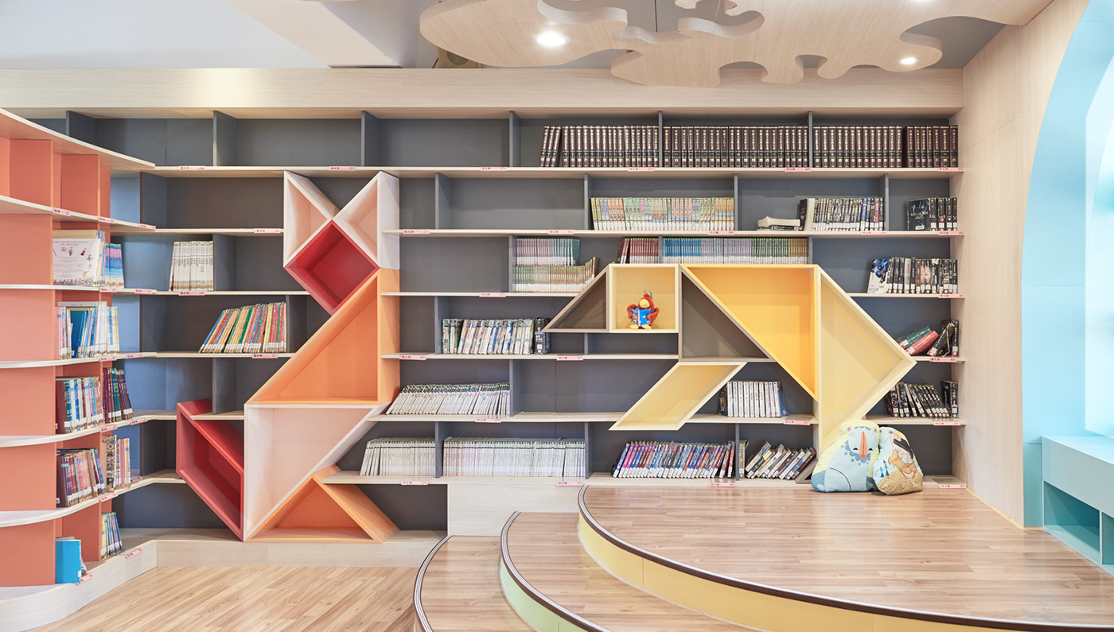
УЧЕБНО-МЕТОДИЧЕСКИЕ МАТЕРИАЛЫ
… все виды учебных изданий, обеспечивающие реализацию образовательных программ дошкольного образования

Slide 11
ИНФРАСТРУКТУРНЫЙ ЛИСТ ПРОГРАММЫ
… составляется по результатам мониторинга ее материально-технической базы: анализа образовательных потребностей обучающихся, кадрового потенциала, реализуемой Программы и других составляющих в целях обновления содержания и повышения качества дошкольного образования
Материально-техническое обеспечение Программы
Имеющиеся компоненты
Выявленные дефициты
Имеющиеся компоненты

Slide 12

РЕКОМЕНДАЦИИ ПО ФОРМИРОВАНИЮ ИНФРАСТРУКТУРЫ ДОО
Настоящие рекомендации разработаны во исполнение пункта 3 перечня поручений Президента Российской Федерации от 16 марта 2022 г. № Пр-487 по итогам заседания Совета при Президенте Российской Федерации по реализации государственной политики в сфере защиты семьи и детей 17 декабря 2021 года. Применение Рекомендаций позволит унифицировать требования к приобретаемому оборудованию и учебно-методическим материалам, гарантировать их соответствие ФГОС ДО, обеспечить комплексную безопасность пребывания ребенка в ДОО. ___________________________________________ Рекомендации не являются требованиями, выполнение которых подлежит контролю при проведении проверок в ДОО органами государственного контроля (надзора) |  | Основными задачами Рекомендаций являются: 1. Помощь в создании инфраструктуры (инвариантной и вариативной), обеспечивающей полноценное проживание ребенком всех этапов детства (младенческого, раннего и дошкольного возраста), как в новых, строящихся ДОО, так и при обновлении/дооснащении существующих. 2. Помощь в проведении мониторинга в части анализа материально-технического обеспечения образовательной деятельности, создании современной развивающей предметно-пространственной среды, отвечающей государственной образовательной политике, разработке программы развития РППС с учетом изменения подходов к организации деятельности ДОО. 3. Формирование условий для преемственности технологий и содержания обучения и воспитания детей на уровнях дошкольного и начального общего образования в разных социальных институтах, включая семью.

Slide 13

Спасибо!

